Slide 1


ỦY BAN NHÂN DÂN PHƯỜNG VIỆT HƯNG
TRƯỜNG MẦM NON HOA HƯỚNG DƯƠNG
Lĩnh vực phát triển nhận thức
Đề tài: Chắp ghép các hình cơ bản để tạo thành bức tranh
Lứa tuổi: Mẫu giáo nhỡ (4-5 tuổi)
Giáo viên: Hoàng Thu Hà

Slide 2
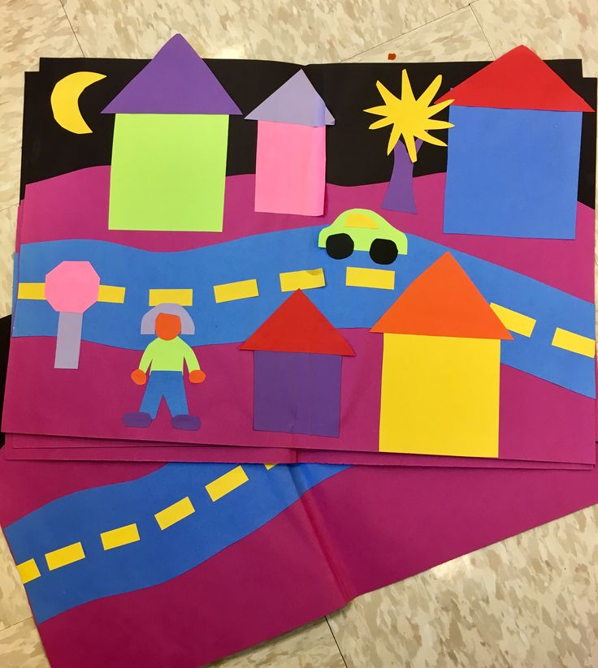
Hình bé biết

Slide 3


Slide 4


Slide 5


Slide 6


Slide 7
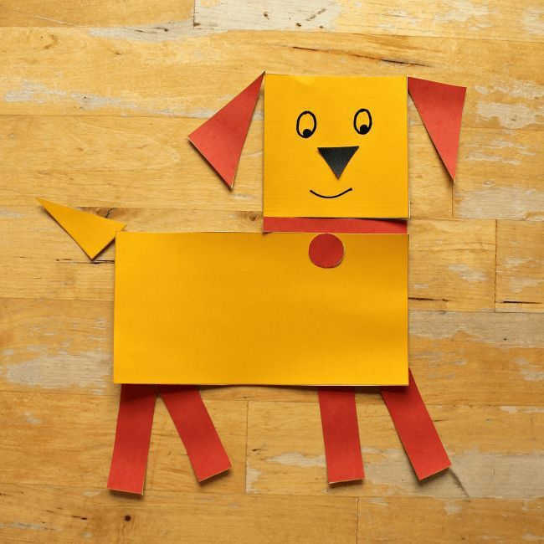

Slide 8
Trẻ về nhóm thực hiện

Slide 9
Kết thúc : Nhận xét trẻ

